Slide 1
Importer XML
Importer XML

Slide 2
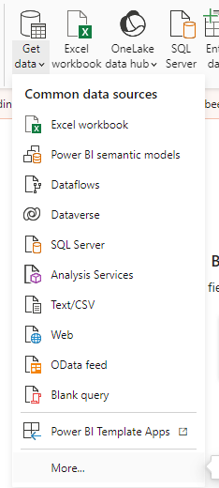
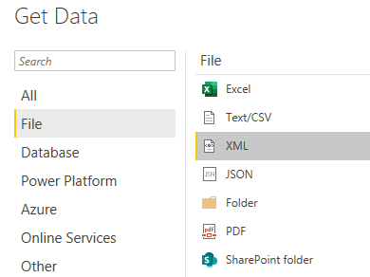
Importer XML
Note : Ce laboratoire utilise le fichier CustomerOrder.xml situé dans le dossier resources / XmlSources.
Sélectionnez XML comme source de données.
2
1

Slide 3
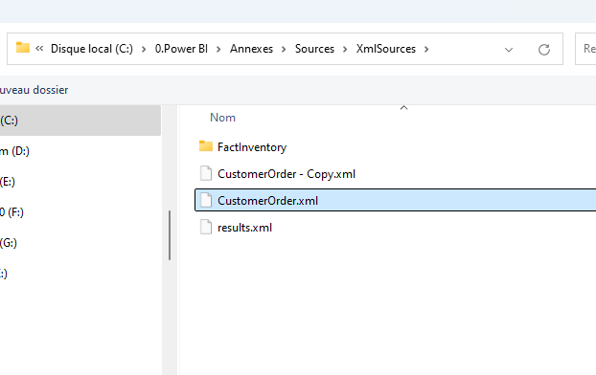
Importer XML
Le fichier CustomerOrder.xml de XMLSources

Slide 4
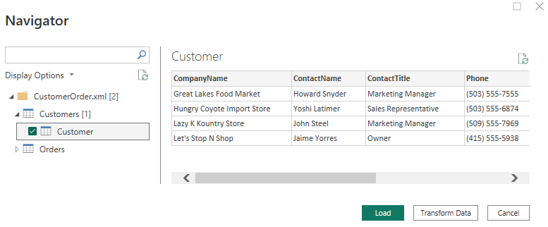
Importer XML
Essayez de sélectionner Customer seul, puis Order seul, puis les deux en même temps.

Slide 5
Merci
Merci

